Slide 1

『수학』 56~59쪽, 『수학 익힘 』 38~39쪽
열기
다지기
1
다지기
2
다지기
3
키우기
1
키우기
2
이번 시간에 배울 내용 알아보기
소수 세 자리 수를
알아볼까요
3차시

Slide 2
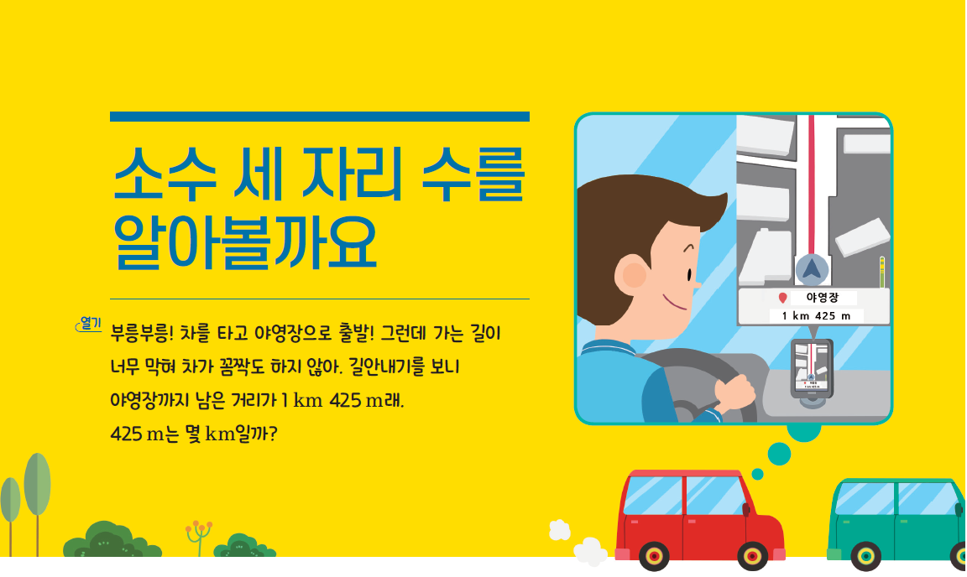
열기
다지기
1
다지기
2
다지기
3
키우기
1
키우기
2
글과 그림 속 상황을 살펴봅시다.

Slide 3

열기
다지기
1
다지기
2
다지기
3
키우기
1
키우기
2
지호네 가족이 야영장에 가고 있습니다. 야영장까지 남은 거리는 얼마인가요?
1 km 425 m입니다.
지호가 궁금해하는 것은 무엇인가요?
425 m는 몇 km인지 궁금해합니다.
425 m는 몇 km인지 어떻게 알 수 있을까요?
지난 시간에 1 cm를 m로 나타내면 0.01 m임을 배웠으니 같은 방법으로 1 m는 몇 km인지 알아보면 될 것 같습니다.

Slide 4
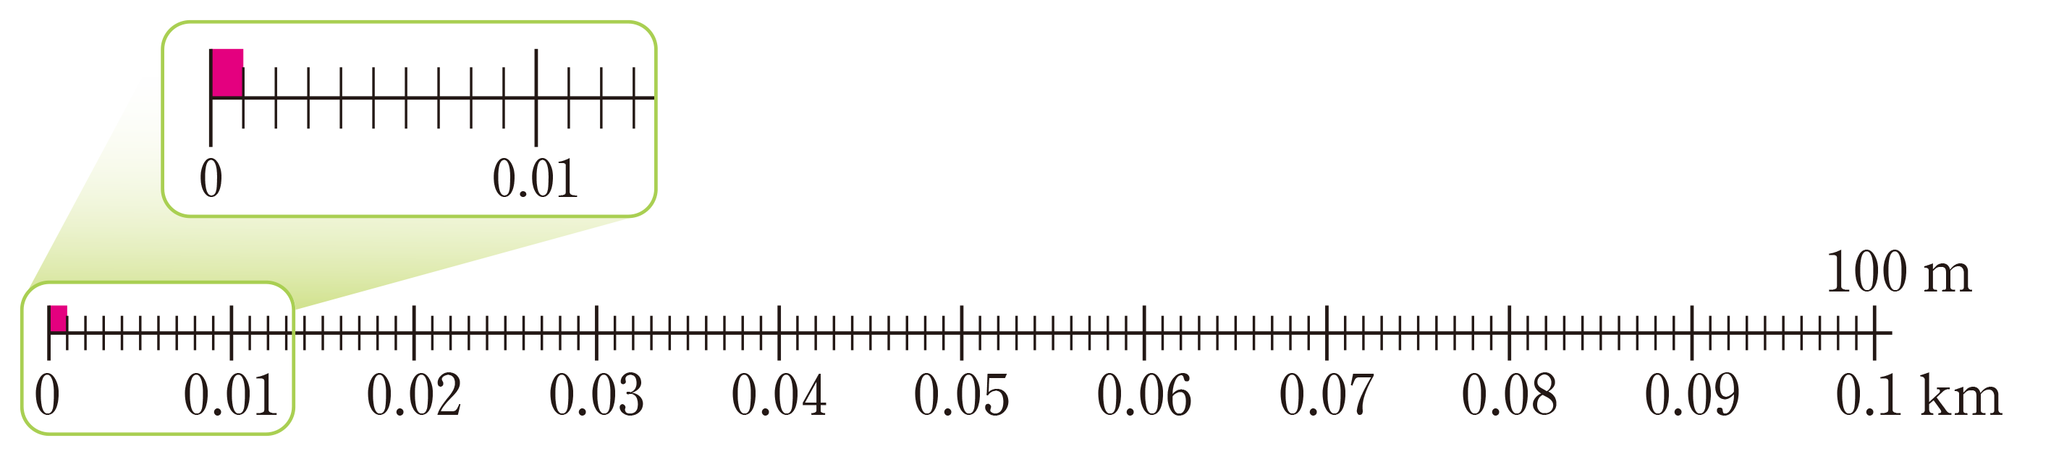
열기
다지기
1
다지기
2
다지기
3
키우기
1
키우기
2
1
1 km는 1000 m입니다. 1 m는 몇 km인지 알아봅시다.
그림에서 부분으로 표시된 크기는 분수로 몇 km인가요?
1
1000
전체 0.1을 100으로 나눈 것 중의 1이므로 km입니다.

Slide 5
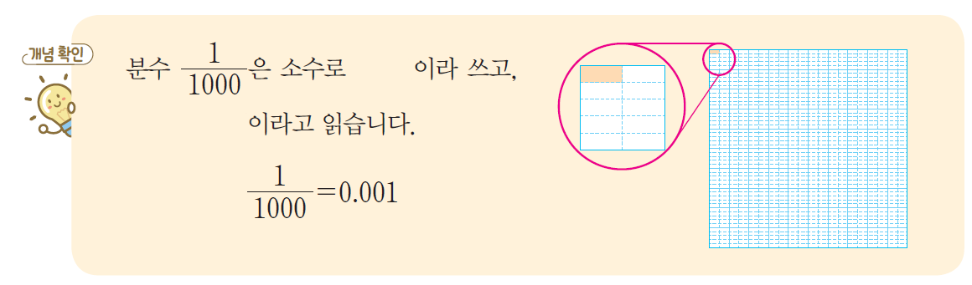
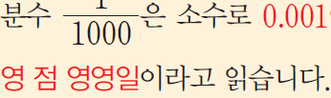
열기
다지기
1
다지기
2
다지기
3
키우기
1
키우기
2
0.001 알아보기
1 m는 분수와 소수로 각각 몇 km인가요?
1
1000
1 m는 분수로 km, 소수로 0.001 km입니다.

Slide 6
열기
다지기
1
다지기
2
다지기
3
키우기
1
키우기
2
425
1000
2
를 소수로 나타내 봅시다.
1
1000
을 소수로 나타내 보세요.
0.001입니다.
425
1000
1
1000
는 이 몇 개인가요?
425개입니다.

Slide 7
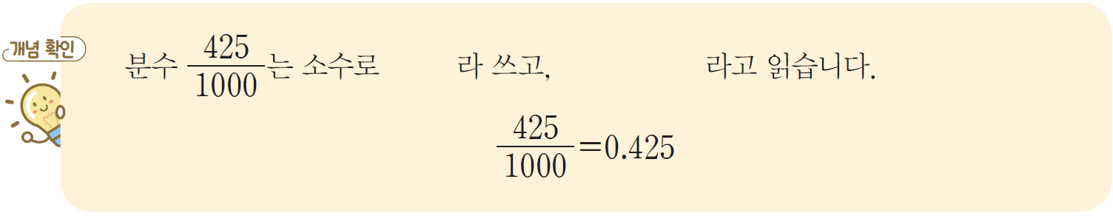

열기
다지기
1
다지기
2
다지기
3
키우기
1
키우기
2
425
1000
는 소수로 어떻게 나타낼 수 있을까요?
은 0.001이므로 는 0.001이 425개입니다. 따라서 0.425로 나타낼 수 있습니다.
1
1000
425
1000
0.425 알아보기

Slide 8

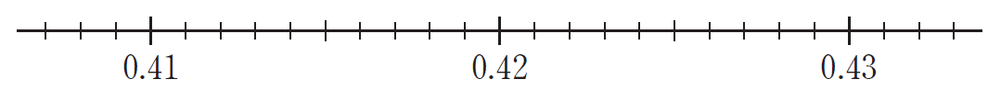
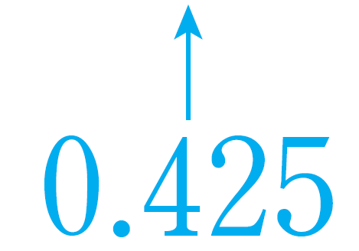
열기
다지기
1
다지기
2
다지기
3
키우기
1
키우기
2
0.425를 그림에 로 나타내 보세요.

Slide 9


열기
다지기
1
다지기
2
다지기
3
키우기
1
키우기
2
0.425를 전체 크기가 1인 모눈종이에 나타내 보세요.
예
전체를
1000칸으로
나누었어.

Slide 10

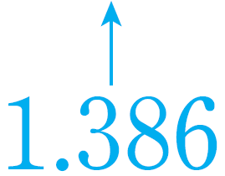
열기
다지기
1
다지기
2
다지기
3
키우기
1
키우기
2
3
1보다 큰 소수 세자리 수를 알아봅시다.
1.386을 그림에 로 나타내 보세요.

Slide 11


열기
다지기
1
다지기
2
다지기
3
키우기
1
키우기
2
안에 알맞은 말이나 수를 써넣으세요.
1.386에서 1은 일의 자리 숫자이고, 1을 나타냅니다.
3은 소수 첫째 자리 숫자이고, 0.3을 나타냅니다.
8은 자리 숫자이고, 을/를 나타냅니다.
6은 자리 숫자이고, 을/를 나타냅니다.
소수 둘째
0.08
소수 셋째
0.006
1.386은 1, 0.1,
0.01, 0.001이 각각
몇 개인 수일까?

Slide 12
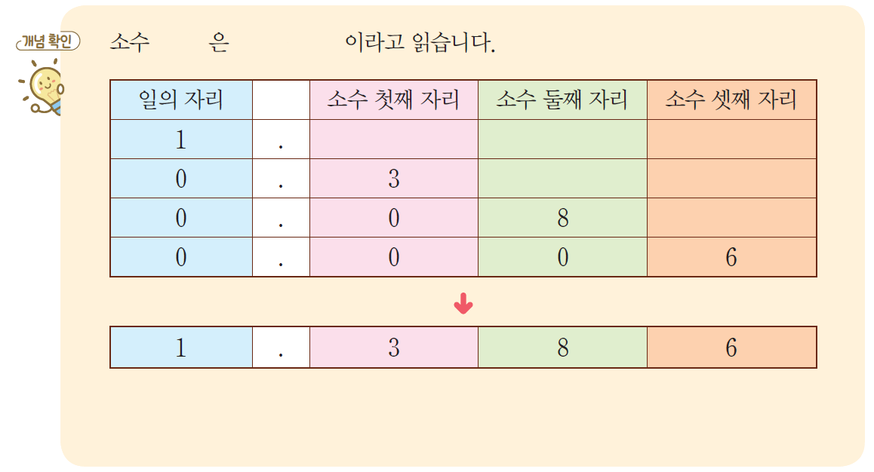

열기
다지기
1
다지기
2
다지기
3
키우기
1
키우기
2
1.386 알아보기

Slide 13
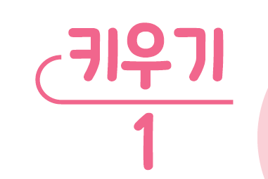
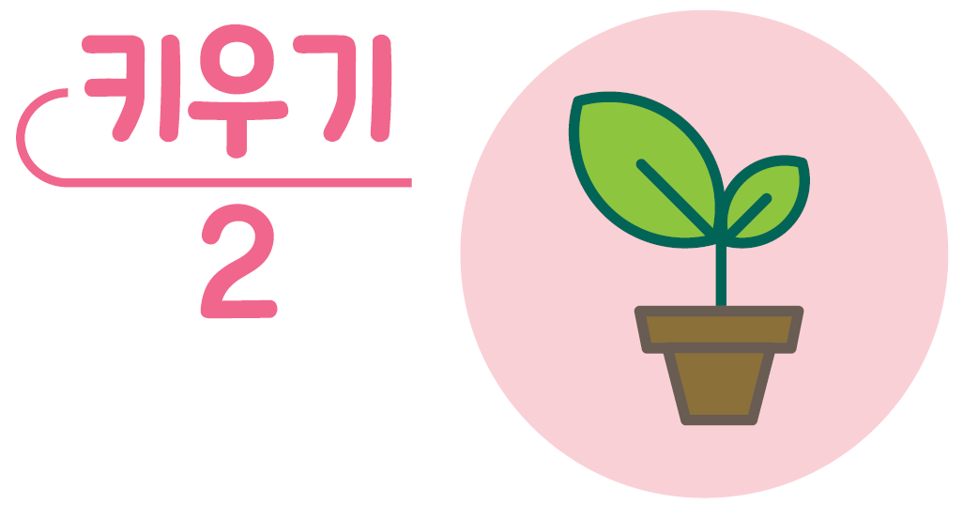


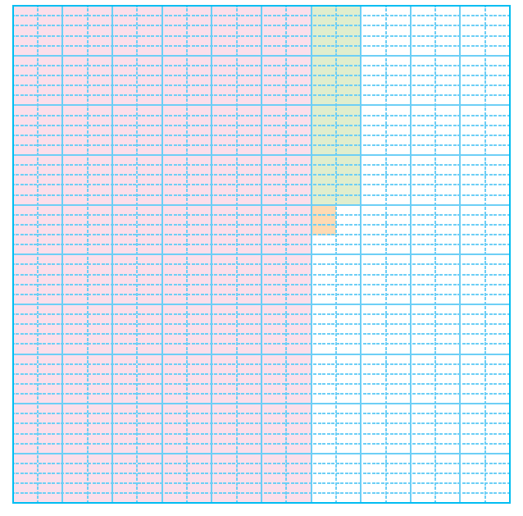

열기
다지기
1
다지기
2
다지기
3
키우기
1
키우기
2
안에 알맞은 수를 써넣고 읽어 봅시다.
전체 크기가 1인 모눈종이에 색칠된 부분이 나타내는 수는
입니다.
0.643
영 점 육사삼
이 수는 0.001이
643개인 수야.

Slide 14
열기
다지기
1
다지기
2
다지기
3
키우기
1
키우기
2
안에 알맞은 수를 써넣고 읽어 봅시다.
1이 3개, 0.1이 7개, 0.01이 1개, 0.001이 9개인 수는 입니다.
3.719
삼 점 칠일구

Slide 15
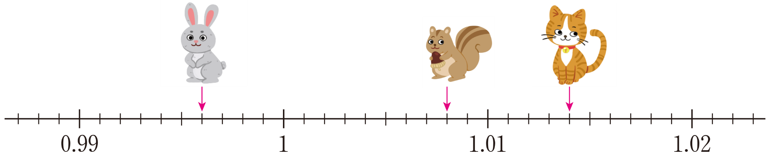
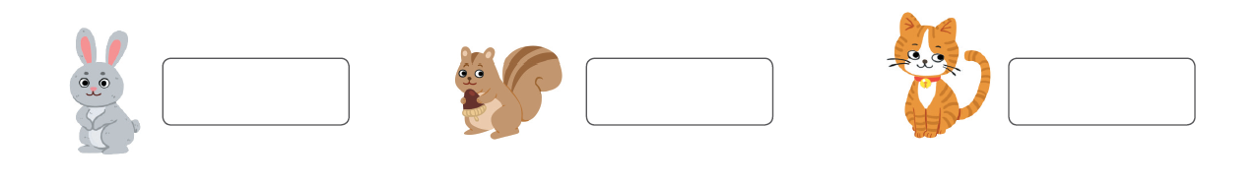
열기
다지기
1
다지기
2
다지기
3
키우기
1
키우기
2
동물이 나타내는 소수를 각각 써 봅시다.
0.996
1.008
1.014

Slide 16
다음 시간에 배울 내용 알아보기
소수의 크기를
비교해 볼까요
4차시

